Slide 1


ĐỒ ÁN MÔN MẠNG XÃ HỘI
AIR TRAVEL NETWORK

Slide 2
1
Giới thiệu đề tài
OUTLINE:
2
CÁC ĐỘ ĐO
3
CÁC THUẬT TOÁN GOM CỤM

Slide 3
1
Giới thiệu đề tài
Giới thiệu đề tài

Slide 4


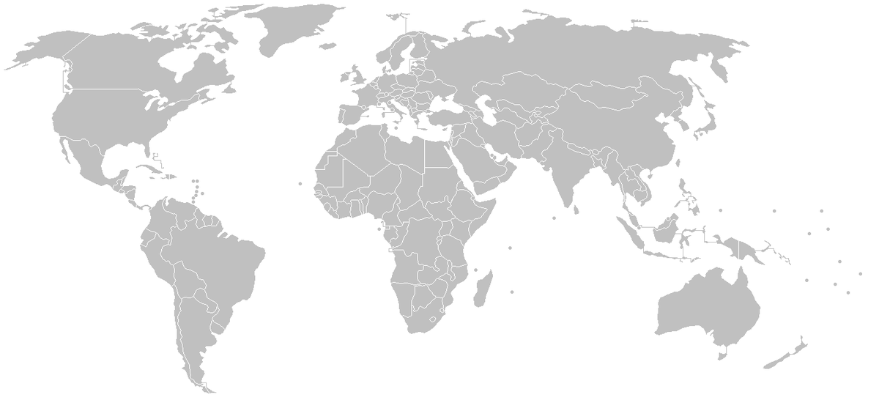
1
GIỚI THIỆU ĐỀ TÀI

Slide 5




1
GIỚI THIỆU ĐỀ TÀI
ĐIỂM ĐI
ĐIỂM ĐẾN
ĐIỂM ĐI
ĐIỂM TRUNG GIAN
ĐIỂM ĐẾN
ĐIỂM ĐI
ĐIỂM ĐẾN

Slide 6















1
GIỚI THIỆU ĐỀ TÀI
GIỚI THIỆU DATA SET
185 Quốc gia & vùng tự trị

Slide 7
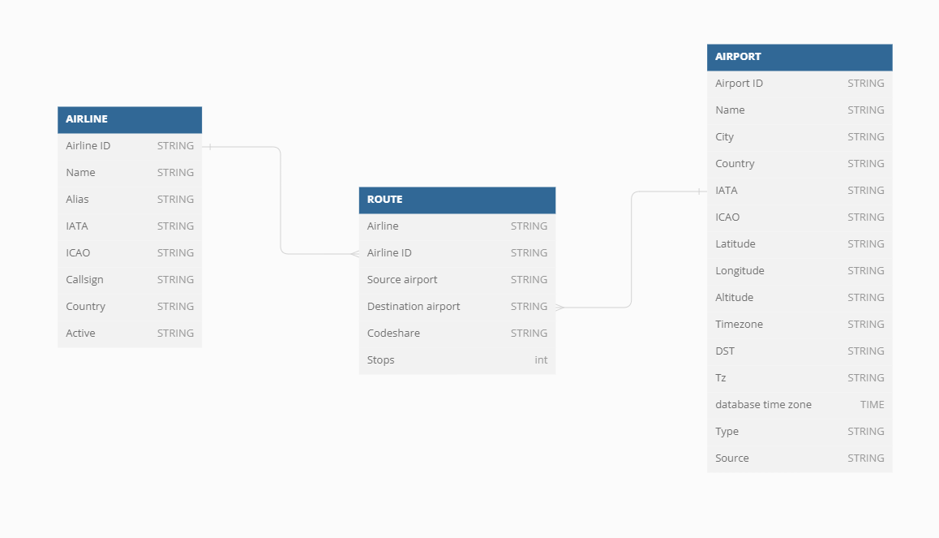
1
GIỚI THIỆU ĐỀ TÀI
XÂY DỰNG BỘ DỮ LIỆU
DATA ĐƯỢC LẤY TỪ 3 FILE CSV TRÊN

Slide 8
2
Các ĐỘ ĐO
CÁC ĐỘ ĐO

Slide 9
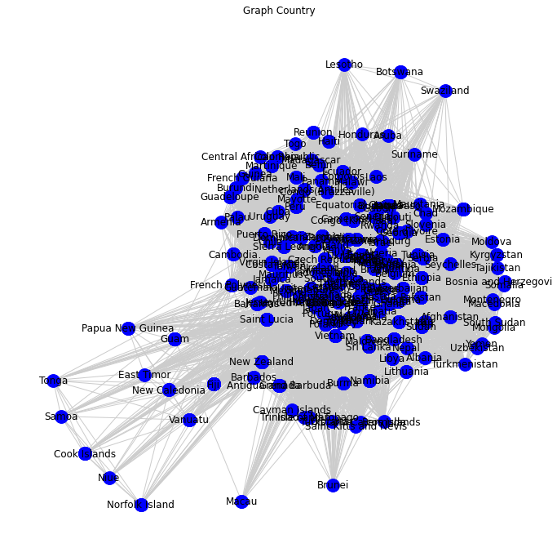
2
Các ĐỘ ĐO
Số node: 185
Số cạnh: 6410

Slide 10
2
Các ĐỘ ĐO
1
PAGE RANK
2
CLOSENESS CENTRALITY
3
EIGENVECTOR CENTRALITY
4
Betweenness Centrality

Slide 11
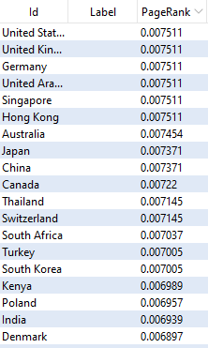
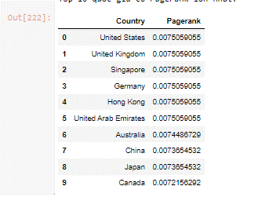
2
Các ĐỘ ĐO
1
PAGE RANK
KẾT QUẢ PYTHON
KẾT QUẢ GEPHI
Notes:
Page rank càng cao chứng tỏ quốc gia đó có nhiều hãng hàng không và ngược lại

Slide 12
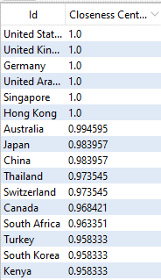
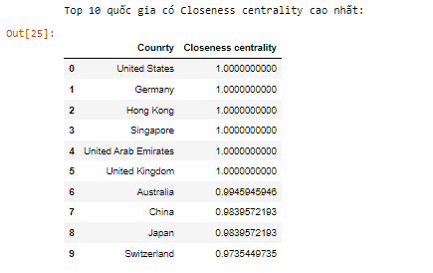
2
Các ĐỘ ĐO
2
Closeness centrality
KẾT QUẢ PYTHON
KẾT QUẢ GEPHI
Notes:
Page rank càng cao chứng tỏ quốc gia đó có nhiều hãng hàng không và ngược lại

Slide 13
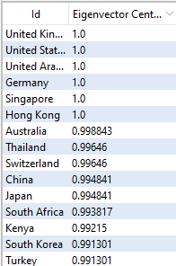
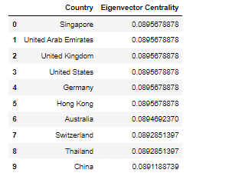
2
Các ĐỘ ĐO
3
EIGENVECTOR CENTRALITY
KẾT QUẢ PYTHON
KẾT QUẢ GEPHI
Notes:
Thể hiện ảnh hưởng chuyển tiếp của các nút

Slide 14
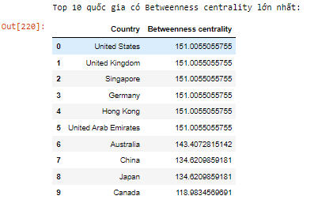
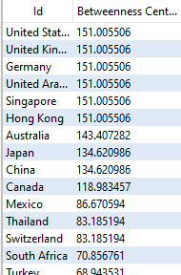
2
Các ĐỘ ĐO
4
Betweenes centrality
KẾT QUẢ PYTHON
KẾT QUẢ GEPHI
Notes:
Betweenness centrality được định nghĩa như tổng tỷ số của các đường đi ngắn nhất từ một node tới một node khác đi qua một node cho trước. Độ đo này dung để xem xét khả năng chi phối các quan hệ giữa các nút khác trong mạng. Node có giá trị này càng lớn thì node đó sẽ có sự ảnh hưởng càng lớn đến việc phân bố cấu trúc các cụm hay nhóm trong mạng càng lớn.

Slide 15
3
Các thuật toán
gom cụm
Các thuật toán
gom cụm

Slide 16
3
Các THUẬT TOÁN GOM CỤM
1
LOUVAIN
2
GIRVAN NEWMAN

Slide 17
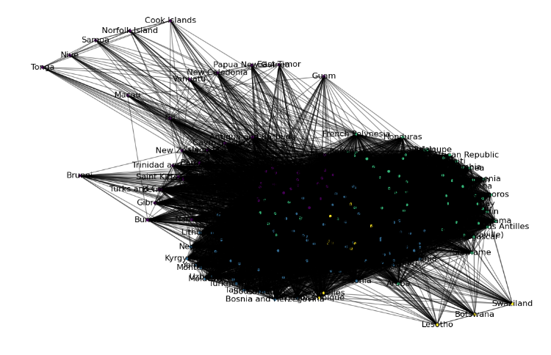
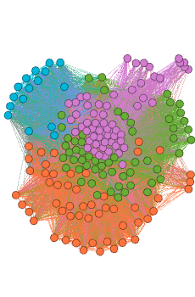
3
Các THUẬT TOÁN GOM CỤM
1
LOUVAIN
KẾT QUẢ PYTHON
KẾT QUẢ GEPHI

Slide 18
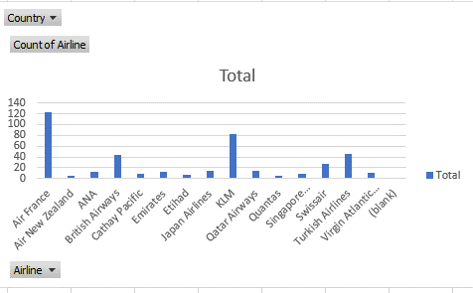
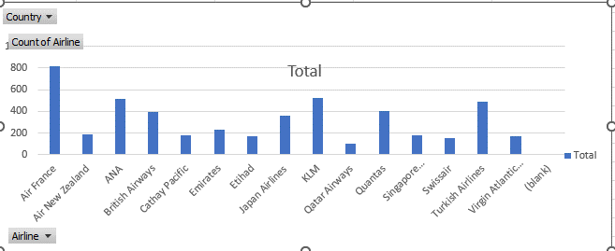
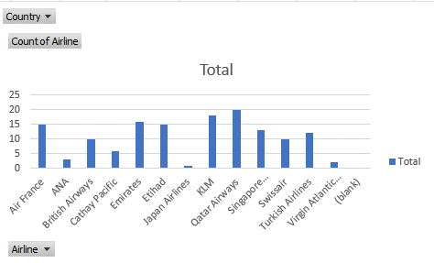
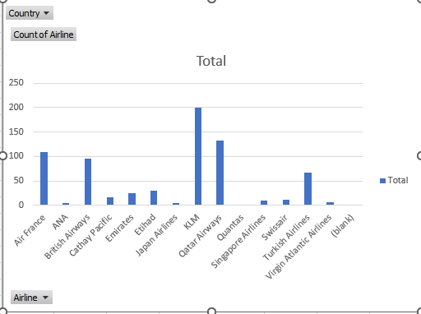
3
Các THUẬT TOÁN GOM CỤM
1
LOUVAIN
CỤM 1
CỤM 2
CỤM 3
CỤM 4

Slide 19
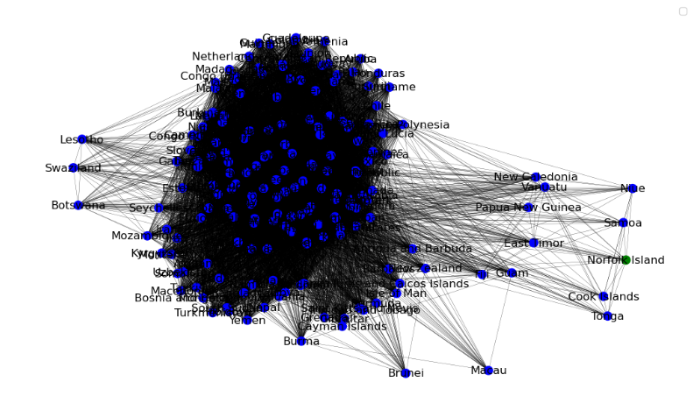
3
Các THUẬT TOÁN GOM CỤM
2
GIRVAN NEWMAN
CỤM 1: CÁC QUỐC GIA
CỤM 2: TONRA VÙNG TỰ TRỊ THUỘC ĐỊA CŨ
KẾT QUẢ PYTHON

